Slide 1
KHOA HỌC TỰ NHIÊN 6

Slide 2
Bài 4. ĐO NHIỆT ĐỘ
Mục tiêu: Học xong bài này, em có thể:
- Phát biểu được: Nhiệt độ là số đo độ “nóng”, “lạnh” của vật
- Nêu được cách xác định nhiệt độ trong thang nhiệt độ Celsius.
- Nêu được sự nở vì nhiệt của chất lỏng được dùng làm cơ sở để đo nhiệt độ.
- Ước lượng được nhiệt độ trong một số trường hợp đơn giản.
- Đo được nhiệt độ bằng nhiệt kế (thực hiện đúng thao tác, không yêu cầu tìm sai số).

Slide 3
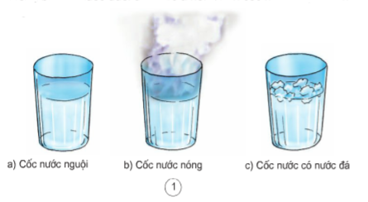
Bài 4: ĐO NHIỆT ĐỘ
Có ba cốc đựng nước như hình vẽ. Hãy cho biết nước trong cốc nào có nhiệt độ cao nhất, cốc nào có nhiệt độ thấp nhất?
Độ nóng, lạnh của một vật được xác định như thế nào?

Slide 4
Bài 4: ĐO NHIỆT ĐỘ
I. NHIỆT ĐỘ VÀ ĐỘ NÓNG LẠNH
Nhận xét: Độ nóng hay lạnh của một vật được xác định thông qua nhiệt độ của nó. Vật nóng có nhiệt độ cao hơn vật lạnh.
Kết luận: Nhiệt độ là số đo độ “nóng”, “lạnh” của vật.
Nhiệt độ được đo như thế nào?

Slide 5
Hoạt động nhóm
TÌM HIỂU THANG NHIỆT GIAI XEN – XI - ỚT
Đọc thông tin trong sách giáo khoa và cho biết:
Thang nhiệt độ Xen – xi - ớt là gì?
Cách chia độ trong thang nhiệt độ Xen – xi - ớt?

Slide 6
Bài 4: ĐO NHIỆT ĐỘ
II. THANG NHIỆT ĐỘ XEN – XI - ỚT
Thang nhiệt độ Xen – xi - ớt là một thang nhiệt độ thông dụng, có đơn vị là ºC.
Trong thang nhiệt độ Xen – xi - ớt, nhiệt độ nước đá đang tan là 0ºC và nhiệt độ của hơi nước đang sôi là 100ºC.
Trong thang nhiệt độ Xen – xi - ớt, những nhiệt độ thấp hơn 0ºC được gọi là nhiệt độ âm.

Slide 7
Bài 4: ĐO NHIỆT ĐỘ
III. NHIỆT KẾ
1. Công dụng:
Nhiệt kế dùng để đo nhiệt độ của vật.
2. Một số nhiệt kế thường dùng
Hãy kể tên một số nhiệt kế mà em biết?

Slide 8
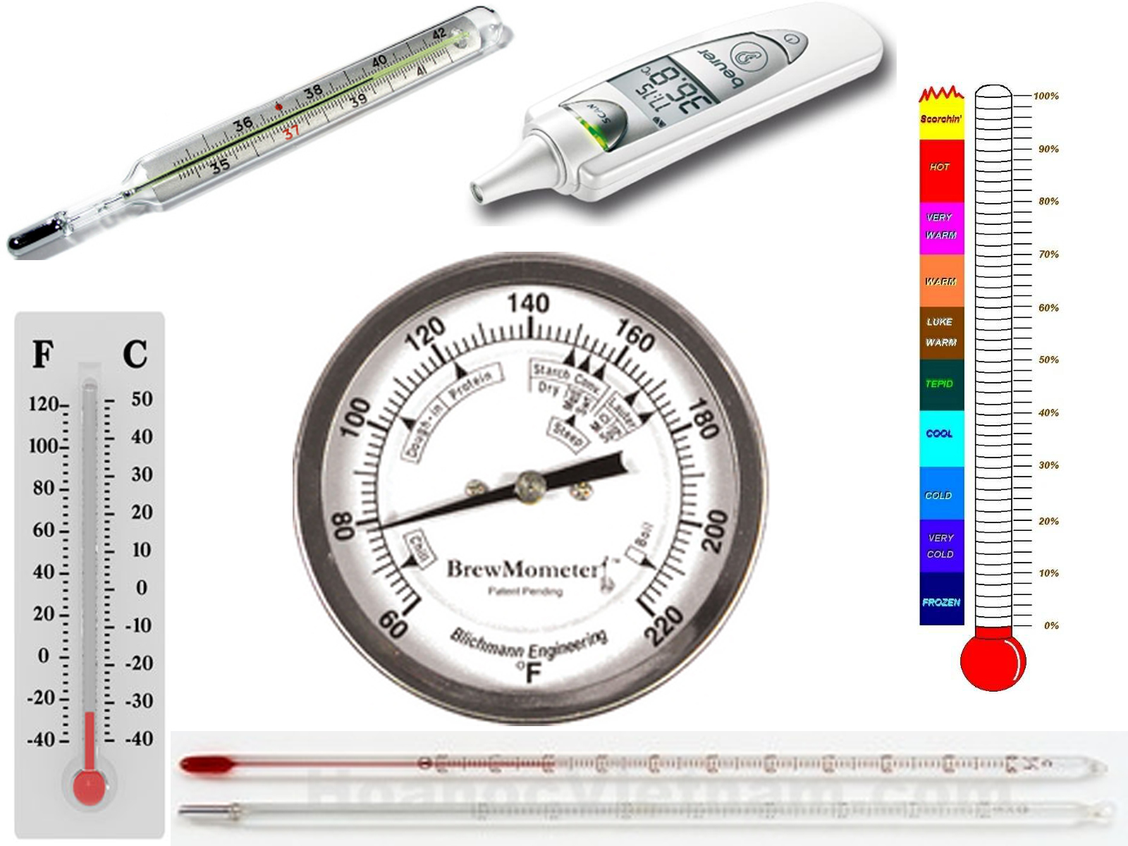
Bài 4: ĐO NHIỆT ĐỘ
2. Một số nhiệt kế

Slide 9
3. Cấu tạo
Nhiệt kế
Y tế
3. Cấu tạo
Vỏ nhiệt kế
Nhiệt kế rượu
Thang chia độ
Bầu đựng chất lỏng
Nhiệt kế
thuỷ ngân

Slide 10
Bài 4: ĐO NHIỆT ĐỘ
III. NHIỆT KẾ
4. Nguyên tắc hoạt động
Nhiệt kế hoạt động dựa trên hiện tượng dãn nở vì nhiệt của các chất (chủ yếu là sự nở vì nhiệt của chất lỏng).

Slide 11
5. Các bước đo nhiệt độ bằng nhiệt kế
- Ước lượng nhiệt độ của vật cần đo.
- Lựa chọn nhiệt kế đo phù hợp.
- Hiệu chỉnh nhiệt kế đúng cách trước khi đo.
- Thực hiện đo nhiệt độ bằng nhiệt kế.
- Đọc và ghi kết quả đúng cách, theo vạch chia gần nhất và theo ĐCNN.

Slide 12
IV. ĐO NHIỆT ĐỘ CƠ THỂ
1. Các bước đo nhiệt độ bằng nhiệt kế y tế
B1: Đưa thủy ngân về vạch thấp nhất.
B2: Dùng bông và cồn ý tế làm sạch nhiệt kế
B3: Đặt nhiệt kế vào nách, kẹp cánh tay lại để giữ nhiệt kế
B4: Sau khoảng 3 phút, lấy nhiệt kế ra và đọc nhiệt độ

Slide 13
Bài 4: ĐO NHIỆT ĐỘ
IV. ĐO NHIỆT ĐỘ CƠ THỂ
2. Thực hành đo nhiệt độ
Sử dụng nhiệt kế y tế (thuỷ ngân, điện tử) để đo nhiệt độ của các thành viên trong nhóm và ghi kết quả vào bảng báo cáo.

Slide 14
CỦNG CỐ
Thời gian: 5 phút
Hình thức: HS làm việc cá nhân
Nhiệm vụ:
- Viết 3 nội dung mà em ấn tượng nhất trong giờ học.
- Hệ thống lại kiến thức bài học bằng sơ đồ tư duy.

Slide 15
NHIỆM VỤ VỀ NHÀ
- Ôn tập toàn bộ các bài từ 1 đến bài 4.
- Làm các bài tập chủ đề 1 và 2 (Tr29).

